Slide 1


Виртуальная экскурсия
в мир волейбола

Slide 2
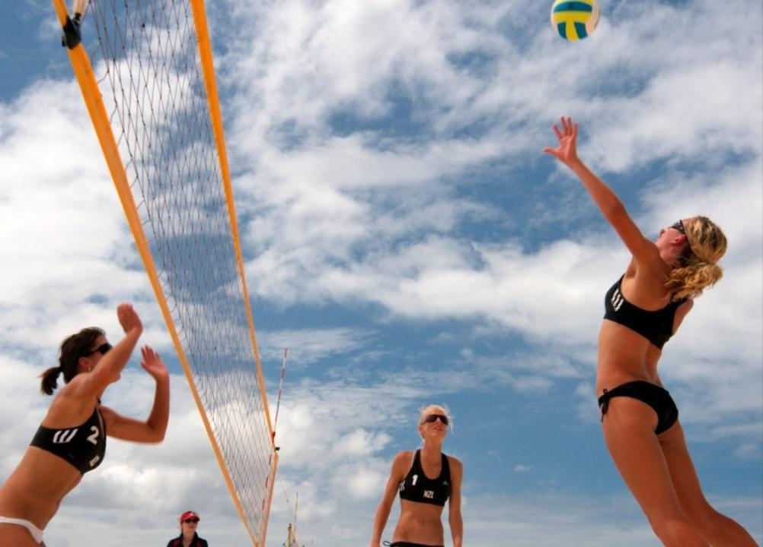
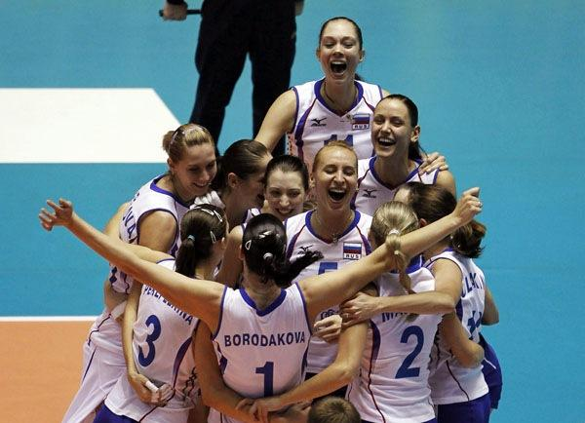
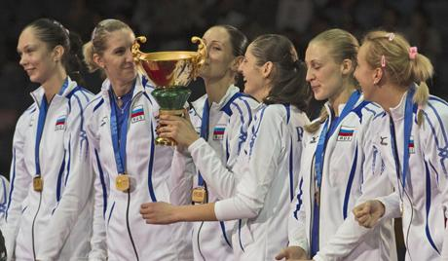
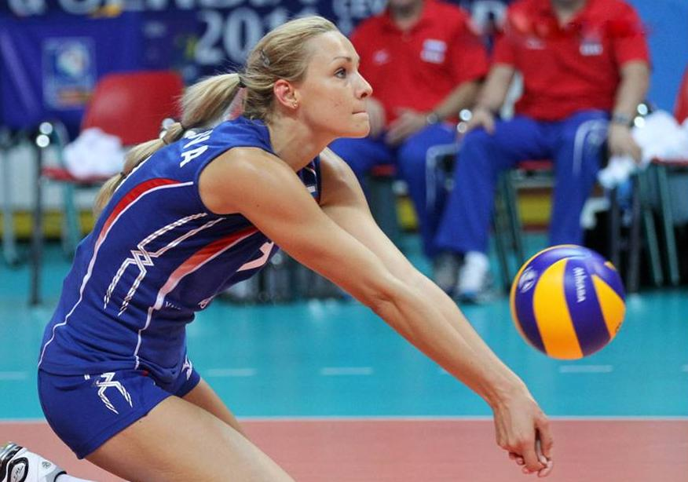
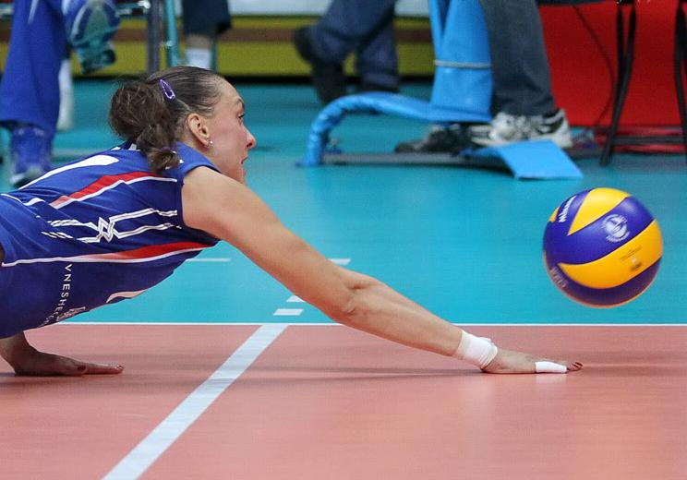
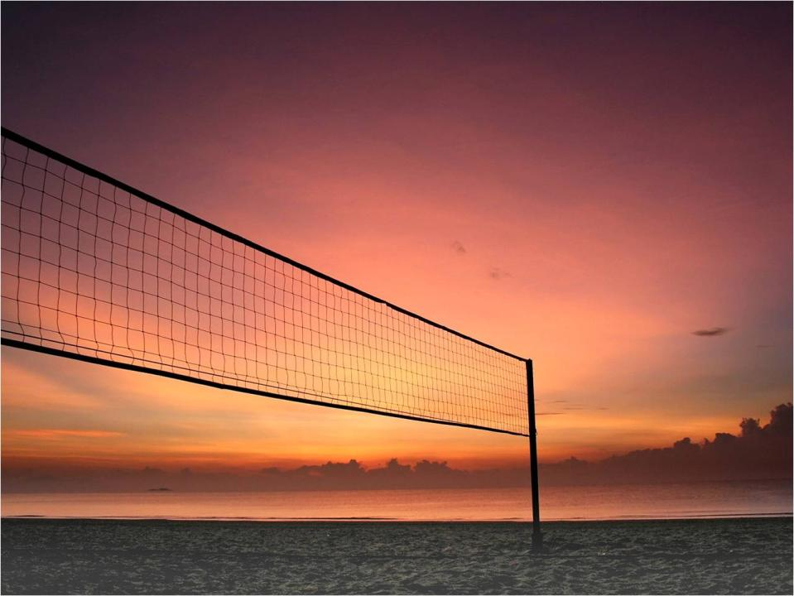
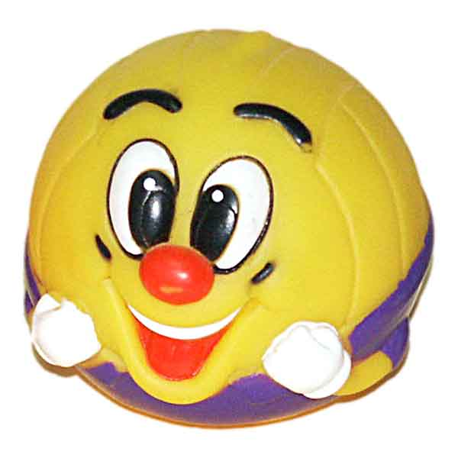

Чемпионки мира!

Slide 3
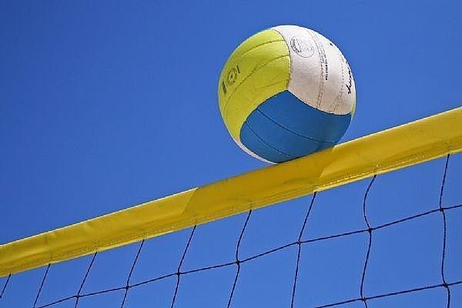
Физическая культура и спортивная игра волейбол
История возникновения и развития игры
Игра «Проверь себя»
Виды
волейбола
Маршрут
О выдающихся волейболистах
Олимпийский волейбол

Slide 4
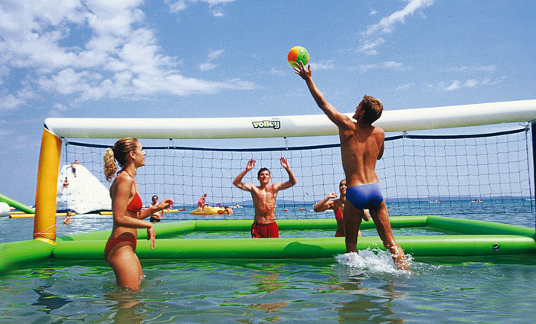
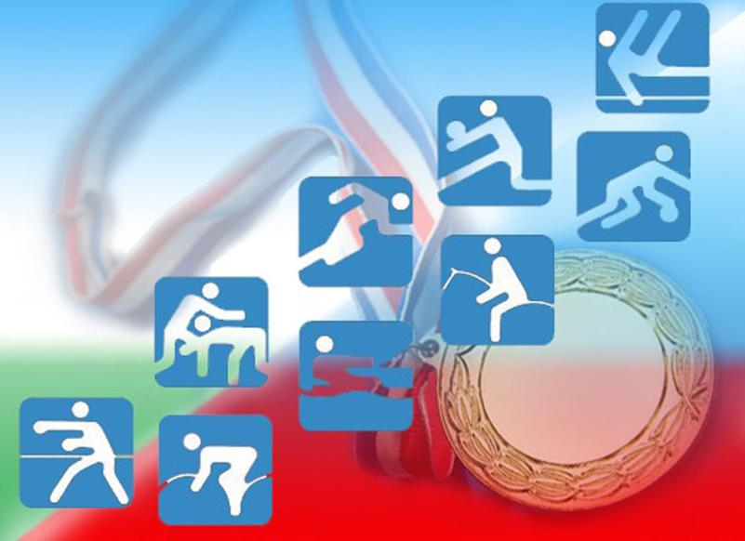
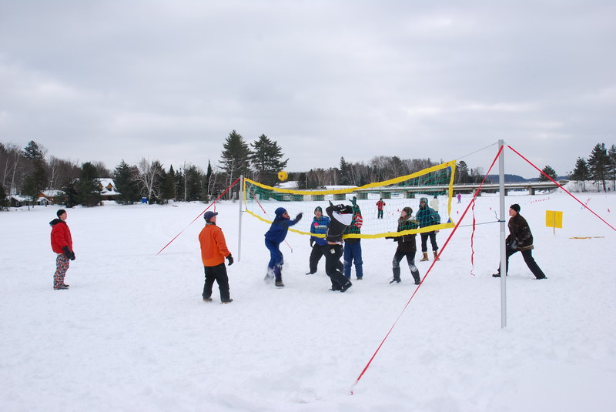
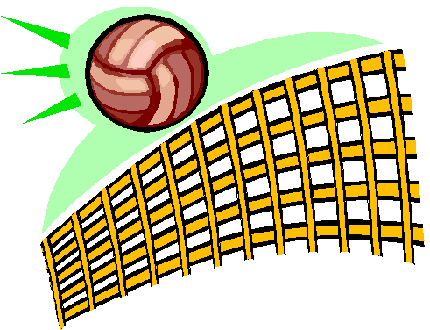
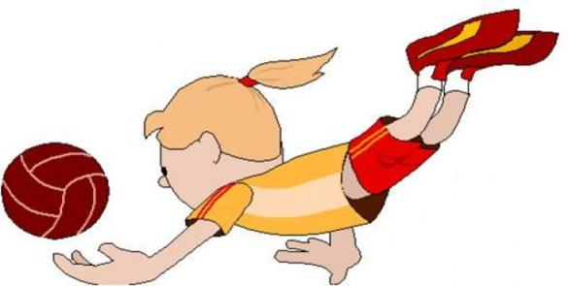


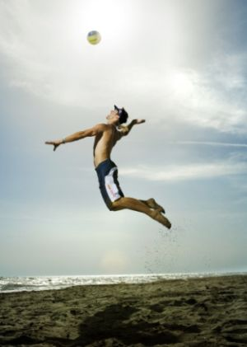
Чтобы дети били метко,
Мы еще опустим сетку –
Есть специальная таблица
Ознакомьтесь – пригодится
По свистку в начале матча
Через сеть летит подача.
Подают одной рукой
Не ногой, не головой
Сверху, снизу, боковую,
А с прыжком - так силовую.
Чем подача лучше,
Тем команда круче
Что такое волейбол?
Не похож он на футбол.
Бегать далеко не надо,
Только прыгай до упаду.
Бей по мячику сильней,
Ну и главное точней.
Очень дружная игра,
Правила учить пора:
На площадке есть разметка,
Через всю площадку сетка
Высота два сорок три,
Ну-ка, руку протяни
Физическая культура – часть общей культуры общества, одна из сфер социальной деятельности, направленная на укрепление здоровья, развитие физических способностей человека и использование их в соответствии с потребностями общественной практики
Спорт – составляющая
физической культуры.
Спорт от английского
игра, развлечение.
Занимайся любым
видом спорта
Сетка женская пониже.
Мяч летит к земле поближе,
В остальном различий нет,
Зал огромный, в зале свет
Волейбол не только вид спорта, но и вид активного отдыха летом
и зимой

Slide 5


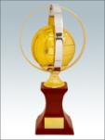
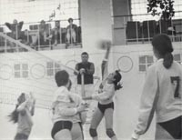
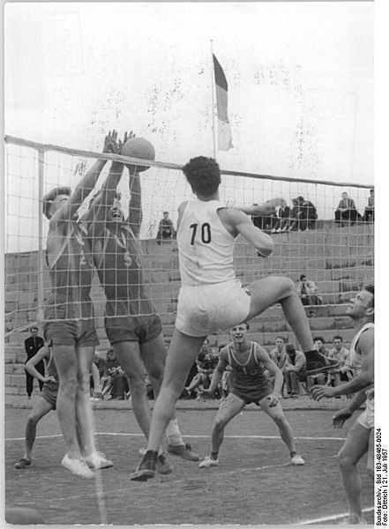
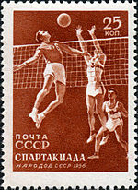
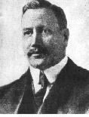
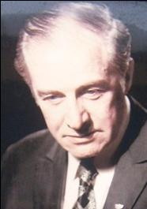
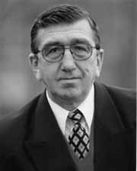
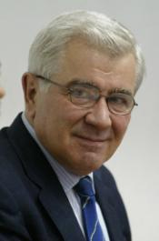
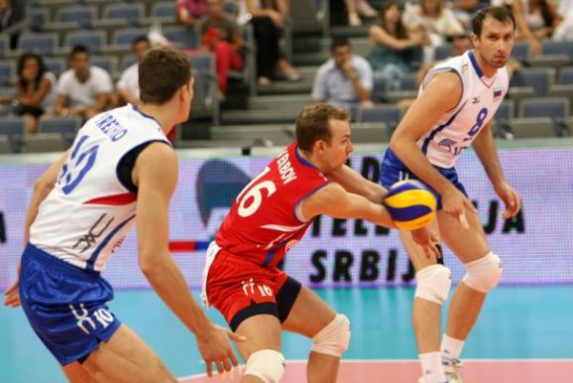
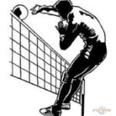
История возникновения и развития волейбола
С 1998 г. такая система подсчета очков распространяется на весь матч, в том же году появилось амплуа либеро (защитник)
Российские лучшие тренеры ХХ века
(Волейбольный зал славы)
Волейбол в России
Довоенный волейбол в СССР в шутку называли «игрой актеров». Так как, в Москве первые волейбольные площадки появились во дворах театров — Мейерхольда, Камерного, Революции, Вахтангова
Появился волейбол в США в 1895 г. Основоположником этой игры был пастор Уильям Морган - преподаватель колледжа, предложивший назвать игру «волейбол», что в переводе с англ. - «летящий мяч» (от «volley» - отбивать на лету и «ball» - мяч). В 1900 г. появились первые правила волейбола. Игра быстро стала популярной в разных странах, особенно в Европе
Количество игроков не ограничено.
В 1913 прошли первые соревнования по волейболу- Паназиатские игры.
1920- е гг. формируются Федерации волейбола различных стран. Тогда же формируются главные технические приемы — подача, передачи, атакующий удар и блок. На их основе возникает тактика командных действий. В 1930-е гг. появились групповой блок и страховка, варьировались атакующие и обманные удары
Первым олимпийским чемпионом в Токио – 1964 стала наша мужская сборная. Побеждала она и на Олимпиадах в Мехико (1968) и в Москве (1980). А женская сборная четырежды (1968, 1972, 1980 и 1988) завоевывала титул олимпийских чемпионов
1947 в Париже состоялся первый конгресс Международной федерации волейбола (FIVB)
С 1988 произведены многочисленные изменения в правилах игры, направленные на повышение зрелищности соревнований. Приняты изменения в регламенте решающей пятой партии: теперь она должна играться по системе «ралли-пойнт» («розыгрыш-очко»)
Гиви
Ахвледиани
Вячеслав
Платонов
Николай
Карполь

Slide 6
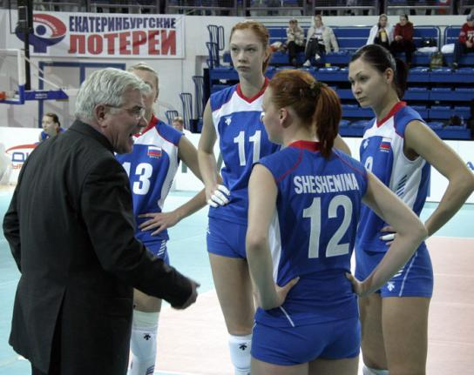


Николай
Карполь
Член волейбольного зала славы.
Николай Васильевич Карполь отличается экспрессивным и нестандартным поведением на площадке, граничащим с недозволенным. Однако большинство его подопечных отзывается о нём исключительно в положительных тонах. От волейболисток Николай Карполь получил прозвище «папа».
Он подготовил 15 олимпийских чемпионок, более 50 мастеров спорта международного класса
Советский и российский волейбольный тренер. Возглавлял женские сборные СССР, СНГ и России (1978—1982, 1987—2004)
Президент и главный тренер клуба «Уралочка» (Екатеринбург) с 1969 года. Заслуженный тренер России и СССР.
Достижения
Чемпионат Мира
Чемпионат Европы
2
3
1
3
7
1
1

Slide 7

Гиви
Ахвледиани
Советский волейбольный тренер, отличный игрок. Возглавлял мужскую (1958-1963) и женскую (1967—1976) сборные СССР, дважды под его руководством
Достижения
Чемпионат Мира
Чемпионат Европы
2
1
3
1
3
1
Заслуженный тренер СССР.
Участник Великой Отечественной войны, награждён медалями «За отвагу» и «За боевые заслуги».
В 2003 году был принят в волейбольный Зал славы в Холиоке (США) как один из лучших тренеров XX века

Slide 8
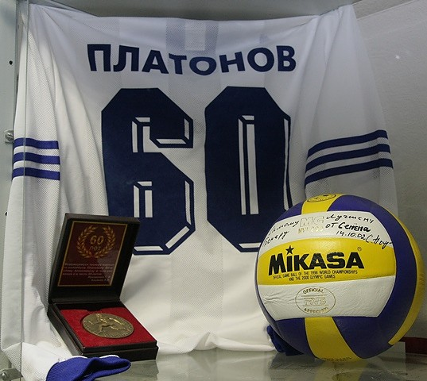
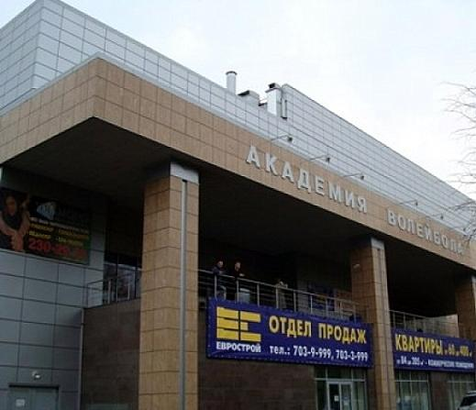
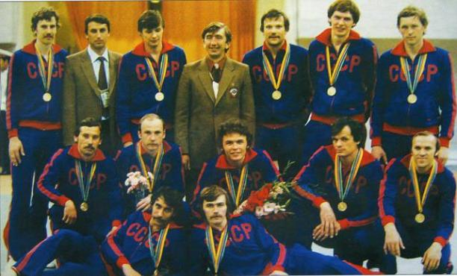
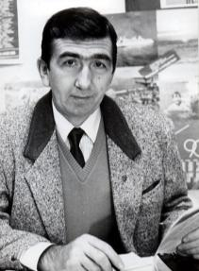

Вячеслав
Платонов
В 1992-95 гг. тренировал мужскую сборную Финляндии
С 1995 г. возглавлял «Автомобилист» («Балтику», «Спартак») Санкт-Петербург
Член волейбольного зала славы.
В 2002 году был признан лучшим волейбольным тренером ХХ в.
Вячеслав Алексеевич добился, чтобы в Санкт-Петербурге была построена Академия волейбола, в которой проводятся тренировки, сборы и игры
(21.01.1939-26.12.2005)—игрок и волейбольный тренер. Главный тренер мужских сборных СССР (1977—1985, 1990—1992) и России(1996—1997).
Тренер команды «Автомобилист» (Ленинград).
Заслуженный тренер СССР и РСФСР.
В 1881 и 1991 годах назван лучшим тренером мира
Достижения
Чемпионат Мира
Чемпионат
Европы
Победители Олимпиады 1980 год. Тренер - Платонов
1
2
6

Slide 9
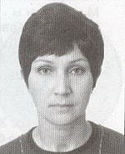

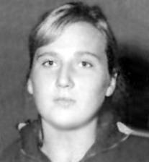
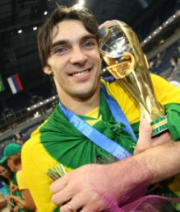
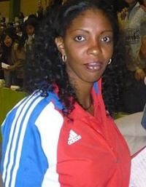
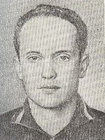
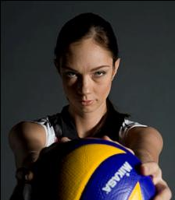
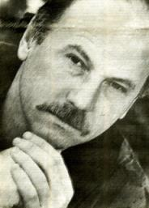
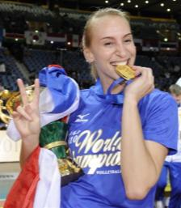
Выдающиеся волейболисты
Карч
Кирай
Екатерина
Гамова
Жиба
Любовь
Соколова
Людмила Булдакова
Регла
Торрес
Инна
Рыскаль
Георгий Модзолевский
Вячеслав Зайцев

Slide 10

Инна Рыскаль
(Россия)
По количеству завоёванных медалей на олимпийских волейбольных турнирах не имеет равных в мире. Начала карьеру в сборной СССР в 16-летнем возрасте и оставалась в основном составе на протяжении 15 лет, получив от коллег прозвище Каспийская гроза за силовой стиль игры.
Чемпионат Мира
Чемпионат Европы
Достижения
2
2
1
2
3

Slide 11

Георгий
Мондзолевский
Волейболист, связующий, Заслуженный мастер спорта СССР(1963). Награждён двумя орденами «Знак Почёта».
Выступал за одесские команды «Буревестник» и СКА (1951—1956), с 1958 г. — за ЦСКА. В сборной СССР — в 1956—1964, 1967—1968 гг.
Чемпионат Мира
Чемпионат Европы
Достижения
2
2
1
1
2

Slide 12
Людмила
Булдакова
Советская волейболистка игрок сборной СССР (1955—1972), начинала свою карьеру Людмила нападающей, но наибольших успехов добилась, как связующая. Заслуженный мастер спорта СССР. До 1959 г. выступала под фамилией Мещеряко́ва
Чемпионат Мира
Чемпионат Европы
Достижения
2
1
3
1
3
1
Notes:
http://upload.wikimedia.org/wikipedia/ru/0/08/%D0%9B%D1%8E%D0%B4%D0%BC%D0%B8%D0%BB%D0%B0_%D0%91%D1%83%D0%BB%D0%B4%D0%B0%D0%BA%D0%BE%D0%B2%D0%B0.jpg(фото)

Slide 13
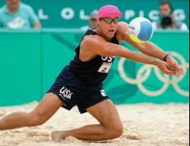
Карч Кирай
(США)
Трёхкратный олимпийский чемпион, единственный игрок в
мире, побеждавший на
Олимпийских Играх и в
классическом, и в
пляжном волейболе.
Лучший волейболист XX в. по версии Международной
Федерации волейбола
Прозвище: Thunderball in Volleyball (Шаровая молния)
Чемпионат Мира
Пляжный волейбол
Достижения
3
1
147

Slide 14
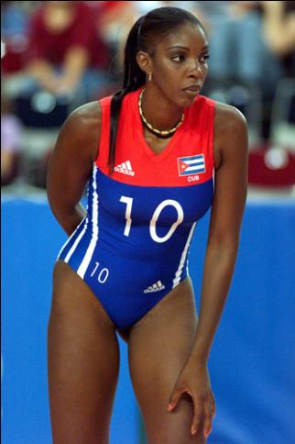
Регла Торрес (Куба)
Лучшая волейболистка ХХ в. по версии Мировой Федерации волейбола.
Кубинская нападающая.
В общей сложности за 11 лет (1991-2002) нахождения в составе сборной Кубы Регла Торрес выиграла 18 комплектов наград топовых международных волейбольных турниров, 10 из них золотые
Чемпионат Мира
Кубок Мира
3
2
2
Достижения

Slide 15
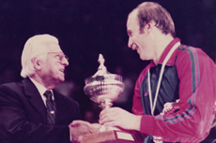
Вячеслав Зайцев
Один из лучших связующих
в истории волейбола,
многолетний капитан
«Автомобилиста»
и сборной СССР,
тренер по волейболу с 1992г.
За сборную играл в
1971 - 1988 гг
Чемпионат Мира
Кубок Мира
Чемпионат Европы
Достижения
1
2
2
2
2
1
7

Slide 16
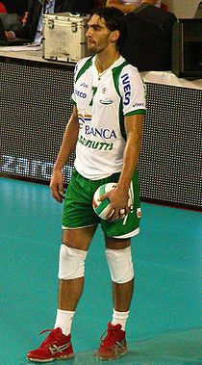
Жиба
полное имя -
Жилберто Амаури
Годой Фильо,
лучший бразильский волейболист.
Амплуа – доигровщик
Чемпионат Мира
Мировая Лига
Достижения
1
1
3
8

Slide 17
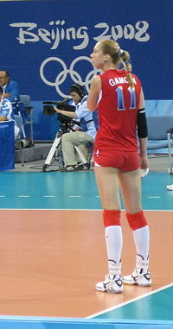
Российская волейболистка,
игрок национальной сборной с 1999г.
Заслуженный мастер спорта.
Лучшая спортсменка России в 2010 г.
7-микратная Чемпионка России.
2004 - самая результативная,
лучшая блокирующая
(Олимпийские игры).
2009, 2010 - самая результативная «Финала четырёх» Лиги чемпионов
2011 - лучший игрок чемпионата России — обладательница Приза
Людмилы Булдаковой
Екатерина Гамова
Чемпионат Мира
Чемпионат Европы
Достижения
2
2
1
2
2

Slide 18
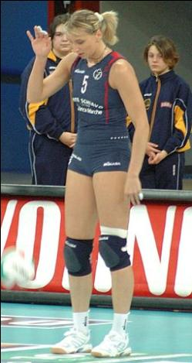
Любовь Соколова
Российская волейболистка, нападающая стамбульского «Фенербахче» и сборной России. Выступала под фамилиями Шашко́ва, Кылыч. Заслуженный мастер спорта России.
2006 - Лучшая волейболистка Европы
Чемпионат Мира
Чемпионат Европы
2
2
1
2
1
Достижения

Slide 19
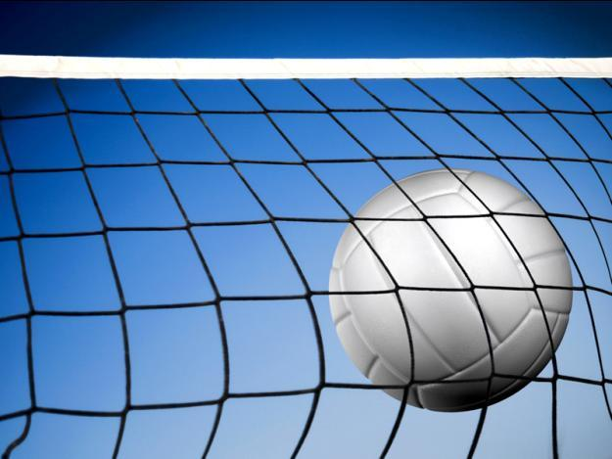
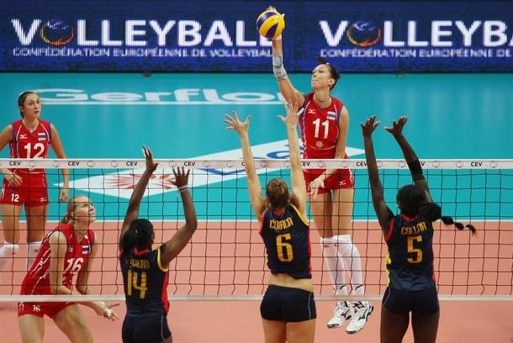
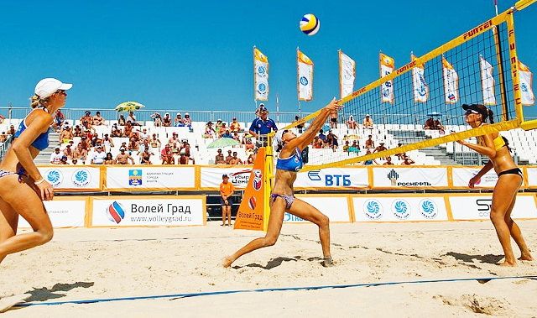
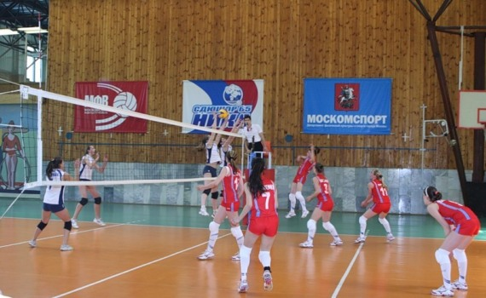
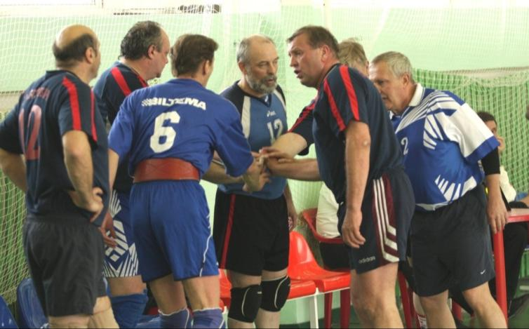
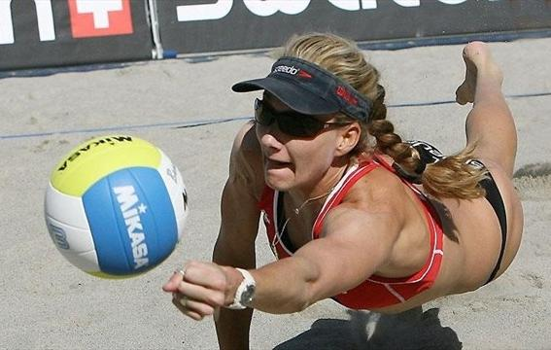
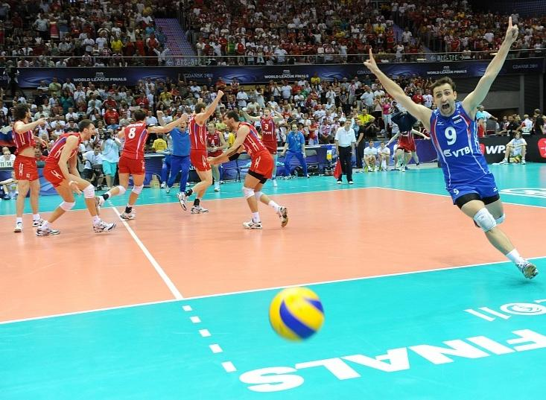



















Виды волейбола
Возникновение -1953 год (Нидерланды)
1980 год – Паралимпийский вид спорта
Играют 6 на 6
Размеры площадки: 6м на 10м (5Х6)
Высота сетки у мужчин -115 см;
у женщин – 105 см
Правила: игроки передней линии имеют право блокировать подачу;
во время касания мяча игрок не имеет права отрывать точку опоры от пола; все остальные правила классического волейбола
Победители Мировой лиги 2011 года
Чемпионки Мира 2010 год
Женский пляжный волейбол
Мужской классический волейбол
Женский классический волейбол
Пляжный волейбол
Играют два на два, на песке
на площадке 8 на 8 метров
Высота сетки прежняя
Мужской пляжный волейбол
Волейбол сидя
Детский волейбол
Ветераны играют в волейбол
Играйте в волейбол

Slide 20









Олимпийский волейбол
Пляжный волейбол становится
Олимпийским видом спорта
в 1996 году в Атланте.
Лидерами в этом виде спорта
считаются США и Бразилия.
Команды этих стран традиционно
занимают призовые места
во всех турнирах
В программе Олимпийских игр волейбол с 1964 г. (мужчины и женщины). В олимпийском турнире участвуют 12 мужских и 12 женских команд
На токийских играх волейбол отличался атлетизмом. Превосходство мощного нападения над обороной было очевидно, поэтому международная федерация несколько модернизировала правила волейбола. Игрокам обороняющейся команды было разрешено при блокировании переносить руки на сторону соперника и вторично касаться мяча после блокирования. Нововведение уравновесило возможности атаки и защиты. Волейбол стал более скоростным и эмоциональным
Победителями первого в истории олимпийского волейбольного турнира, проходившего в 1964 г. на Играх XVIII Олимпиады в Токио стали сборные СССР (мужчины) и Японии (женщины)
Турнир проводится в два этапа: вначале по круговой системе в двух подгруппах, затем команды, занявшие в них первое-второе места играют в полуфиналах, победители которых финальном матче разыгрывают олимпийское первенство

Slide 21


Игра «Проверь себя»
Правила
«Либеро»
это…
Лучший волейболист ХХ века. Трехкратный Олимпийский чемпион
Тренер женской сборной нашей страны, его ласково игроки называли «папа»
Классический волейбол включен в Олимпийские игры в:
Можно ли блокировать подачу в волейболе сидя?
Жиба
Карполь
1896 (Афины)
подгузники
Да
Карч Кирай
Платонов
1960 (Рим)
защитник
Нет
1964 (Токио)
Лойл Болл
Алекно
нападающий
Играть
снова
?
?
?
?
?

Slide 22
Правила игры
1
Выбери мяч с вопросом и нажми на него
2
Появится вопрос и варианты ответов
3
4
Если ты ответил правильно , то вверху появится мяч
5
Выбери верный ответ и нажми на него
И так далее. Попытайся собрать все 5 мячей. Удачи!
Играть

Slide 23




Эпилог
Играйте в волейбол
Волейбол это миг, что с победой возник,
Волейбол это радости крик.
Волейбол это бой, где за друга горой,
Волейбол это рядом с тобой.
Видео

Slide 24

Информационные источники:
http://newstula.ru/npic/356_large.jpg (фон)
http://narod.ru/disk/2754770001/Pesni_o_voleybole.zip.html (предпоследний и четвертый треки)
Слайд 2
http://animal.discovery.com/convergence/screeningroom/apl-at-the-movies/air-bud-v/wallpaper/gallery/wallpaper3_1280.jpg
http://user-imagescdn.omgpop.com/2bb618ec77ec43bb909bd2092cf11e79_mediumver.jpg
http://www.tusur.ru/export/sites/ru.tusur.new/ru/news/2008/03/07.png Слайд 1
http://i473.photobucket.com/albums/rr97/pesnya_photos/Volleyball%2001/0925_RUS_NED_20.jpg
http://i473.photobucket.com/albums/rr97/pesnya_photos/Volleyball%2001/0923_RUS_BUL_13.jpg
http://rus.ruvr.ru/data/2010/11/15/1268614304/3highres_00000402447740.jpg
http://techoneglobal.files.wordpress.com/2011/02/girls-playing-beach-ball.jpg
http://cs10280.vkontakte.ru/u5637673/-1/x_935f50ce.jpg
Слайд 4:
http://sportulike.ru/wp-content/uploads/dsc_2363.jpg
http://www.sportsio.ru/site/upload/images/aviva/volleyball/1_1.jpg
http://www.naszeopoczno.pl/zdjecia/strony/640x480/583.jpg
http://www.knigisosklada.ru/images/books/3040/big/3040580.jpg
http://www.sportrepublic.ru/_upload/logo_RS.jpg
http://www.klich.by/wp-content/uploads/2011/08/22.jpg
http://www.admrostov.ru/images/tour/2.jpg
http://www.rostov-gorod.ru/imagebase/img_13811_0.jpg
Слайд 5:
http://sc-sport.com/uploads/posts/2011-07/1310495785_1280738204_new_photo_1270808309.jpg
http://www.irigo.ru/images/upload/ru/1545/km489.JPG
http://upload.wikimedia.org/wikipedia/commons/thumb/7/78/William_G._Morgan.jpg/150px-William_G._Morgan.jpg
http://www.volley4all.net/images/history6.jpg
http://www.plusliga.pl/download/scaleCrop/606x404/id/37860/file/AAA-Werb.jpg
http://upload.wikimedia.org/wikipedia/commons/thumb/f/f2/Soviet_Union_stamp_1956_Spartakiada.jpg/150px-Soviet_Union_stamp_1956_Spartakiada.jpg
http://www.peoples.ru/sport/volleyball/karpol/karpol_973.jpg
http://www.sport-novoepokolenie.ru/spaw2/uploads/images/VOLEJBDVA.jpg
http://www.volleyhall.org/images/photos/platonov.jpg
http://darefman.files.wordpress.com/2009/06/fivb1.jpg
http://sport-necropol.narod.ru/ahvlediani.jpg
Слайд 6:
http://ru.wikipedia.org/wiki/%D0%9A%D0%B0%D1%80%D0%BF%D0%BE%D0%BB%D1%8C,_%D0%9D%D0%B8%D0%BA%D0%BE%D0%BB%D0%B0%D0%B9_%D0%92%D0%B0%D1%81%D0%B8%D0%BB%D1%8C%D0%B5%D0%B2%D0%B8%D1%87
http://www.yeltsincup.ru/gallery/01/05.jpg

Slide 25
Слайд 7:
http://sport-necropol.narod.ru/ahvlediani.jpg (фото Ахвледиани)
Слайд 8:
http://www.volleyhall.org/images/photos/platonov.jpg
http://www.volleyhall.org/platonov.html http://www.vcavtomobilist.ru/academy/pictures/med1.jpg
http://stimka.ru/uploads/posts/2011-07/Stimka.ru_1311071631_1281592882_moskva-80_5.jpg
http://www.vcavtomobilist.ru/gallery/platonov_gallery/large/21_med.jpg http://www.vcavtomobilist.ru/gallery/museum/large/4.jpg
Слайд 9:
http://ss.sport-express.ru/userfiles/press/0/9442/15181_origin.jpg http://spbvolley.ru/files/images/Zajtsev_1.preview.jpg
http://images.mobwiki.ru/upload/wikipedia/commons/thumb/2/2f/Regla_torres.JPG/230px-Regla_torres.JPG
http://ru.wikipedia.org/wiki/%D0%A4%D0%B0%D0%B9%D0%BB:Ekaterina_Gamova_3.jpg
http://img04.rl0.ru/9d6758247e246535b6ed9b5185a72676/640x640/news.rambler.ru/img/2010/11/15121912.0260.jpg
http://www.fivb.org/Vis2009/Images/GetImage.asmx?No=200682243 http://im2-tub-ru.yandex.net/i?id=508203612-23-72
http://ru.wikipedia.org/wiki/%D0%A4%D0%B0%D0%B9%D0%BB:%D0%98%D0%BD%D0%BD%D0%B0_%D0%A0%D1%8B%D1%81%D0%BA%D0%B0%D0%BB%D1%8C.jpg
http://ru.wikipedia.org/wiki/%D0%9C%D0%BE%D0%BD%D0%B4%D0%B7%D0%BE%D0%BB%D0%B5%D0%B2%D1%81%D0%BA%D0%B8%D0%B9,_%D0%93%D0%B5%D0%BE%D1%80%D0%B3%D0%B8%D0%B9_%D0%93%D1%80%D0%B8%D0%B3%D0%BE%D1%80%D1%8C%D0%B5%D0%B2%D0%B8%D1%87
Слайд 10-19
http://olesport.ru/wp-content/uploads/raforpost/56/4134.jpg (олимпийские кольца)
Слайд 11:
http://ru.wikipedia.org/wiki/%D0%9C%D0%BE%D0%BD%D0%B4%D0%B7%D0%BE%D0%BB%D0%B5%D0%B2%D1%81%D0%BA%D0%B8%D0%B9,_%D0%93%D0%B5%D0%BE%D1%80%D0%B3%D0%B8%D0%B9_%D0%93%D1%80%D0%B8%D0%B3%D0%BE%D1%80%D1%8C%D0%B5%D0%B2%D0%B8%D1%87
Слайд 12:
http://ru.wikipedia.org/wiki/%C1%F3%EB%E4%E0%EA%EE%E2%E0%2C_%CB%FE%E4%EC%E8%EB%E0_%D1%F2%E5%EF%E0%ED%EE%E2%ED%E0 (информация о Булдаковой)
http://ru.wikipedia.org/wiki/%D0%A4%D0%B0%D0%B9%D0%BB:%D0%9B%D1%8E%D0%B4%D0%BC%D0%B8%D0%BB%D0%B0_%D0%91%D1%83%D0%BB%D0%B4%D0%B0%D0%BA%D0%BE%D0%B2%D0%B0.jpg (фото)
Слайд 13:
http://www.voleybolunsesi.com/upload/images/products/3822_5.jpg
http://ru.wikipedia.org/wiki/%D0%9A%D0%B0%D1%80%D1%87_%D0%9A%D0%B8%D1%80%D0%B0%D0%B9#.D0.92_.D0.B2.D0.BE.D0.BB.D0.B5.D0.B9.D0.B1.D0.BE.D0.BB.D0.B5
Слайд 14:
http://im6-tub-ru.yandex.net/i?id=276658795-05-72
http://ru.wikipedia.org/wiki/%D0%A0%D0%B5%D0%B3%D0%BB%D0%B0_%D0%A2%D0%BE%D1%80%D1%80%D0%B5%D1%81 (из вики)
Слайд 15:
http://ru.wikipedia.org/wiki/%D0%97%D0%B0%D0%B9%D1%86%D0%B5%D0%B2,_%D0%92%D1%8F%D1%87%D0%B5%D1%81%D0%BB%D0%B0%D0%B2_%D0%90%D0%BB%D0%B5%D0%BA%D1%81%D0%B5%D0%B5%D0%B2%D0%B8%D1%87

Slide 26
http://upload.wikimedia.org/wikipedia/ru/4/40/%D0%9C%D1%83%D0%B6%D1%81%D0%BA%D0%B0%D1%8F_%D1%81%D0%B1%D0%BE%D1%80%D0%BD%D0%B0%D1%8F_%D0%A1%D0%A1%D0%A1%D0%A0_%D0%BF%D0%BE_%D0%B2%D0%BE%D0%BB%D0%B5%D0%B9%D0%B1%D0%BE%D0%BB%D1%83-1982.jpg
Слайд 16:
http://ru.wikipedia.org/wiki/%D0%96%D0%B8%D0%B1%D0%B0 http://ru.wikipedia.org/wiki/%D0%A4%D0%B0%D0%B9%D0%BB:Giba.JPG
Слайд 17:
http://ru.wikipedia.org/wiki/%D0%A4%D0%B0%D0%B9%D0%BB:Gamova_is_tall.jpg
http://ru.wikipedia.org/wiki/%D0%93%D0%B0%D0%BC%D0%BE%D0%B2%D0%B0,_%D0%95%D0%BA%D0%B0%D1%82%D0%B5%D1%80%D0%B8%D0%BD%D0%B0_%D0%90%D0%BB%D0%B5%D0%BA%D1%81%D0%B0%D0%BD%D0%B4%D1%80%D0%BE%D0%B2%D0%BD%D0%B0
Слайд 18:
http://ru.wikipedia.org/wiki/%D0%A4%D0%B0%D0%B9%D0%BB:Lyubov_K%C4%B1l%C4%B1%C3%A7_3.jpg
http://ru.wikipedia.org/wiki/%D1%EE%EA%EE%EB%EE%E2%E0%2C_%CB%FE%E1%EE%E2%FC_%C2%EB%E0%E4%E8%EC%E8%F0%EE%E2%ED%E0
http://www.mf-volley.ru/netcat_files/Image/sidya1.jpg
http://www.mf-volley.ru/netcat_files/Image/sidya2.jpg
http://animal.discovery.com/convergence/screeningroom/apl-at-the-movies/air-bud-v/wallpaper/gallery/wallpaper1_800.jpg
Слайд 19:
http://cs10509.vkontakte.ru/u6085299/143551758/y_4332134d.jpg
http://www.voi.port33.ru/e107_files/downloadimages/DSC02258.jpg http://www.mf-volley.ru/sitting/ (о волейболе сидя)
http://cs10509.vkontakte.ru/u6085299/143551758/y_d4402104.jpg
http://cs9721.vkontakte.ru/u3540591/143551758/z_3783ca47.jpg
http://cs9852.vkontakte.ru/u3540591/34306868/z_818f836e.jpg
http://cs10668.vkontakte.ru/u3540591/34306868/y_149d9465.jpg
http://cs4125.vkontakte.ru/u60188228/138650628/y_ba602119.jpg
http://cs4125.vkontakte.ru/u60188228/138650628/y_e7849def.jpg
http://cs4125.vkontakte.ru/u60188228/138650628/x_5fd9406e.jpg
http://cs4125.vkontakte.ru/u60188228/134247574/y_f31a5394.jpg http://cs4125.vkontakte.ru/u60188228/134247574/y_6c63a5c2.jpg
http://cs4125.vkontakte.ru/u60188228/134247574/y_dd7f9ab0.jpg
http://www.yuga.ru/media/beach_voley2.jpg
http://hiblogger.net/img/userfiles/2007/07/24/25216/Day2/i1fdxq11.jpg
http://www.examiner.com/images/blog/wysiwyg/image/volleyball(3).jpg
http://www.piterpan.ru/nz_beach_volleyball_man_wearing_golden_coat_IMG_5020.jpg http://file.universalsports.com/mm/Photo/Sports/General/35/19/53/351953_M23.jpg
http://kubsport.ru/wp-content/uploads/2010/09/beach_volley.jpg http://s4.assets.usoc.org/assets/images/photo_gallery_image/image/13546/full/531_Medals.jpg?1243806878
http://www.yuga.ru/media/kubok-rossii.jpg
http://www.mf-volley.ru/netcat_files/Image/0_3eae1_4878e9dc_XL-2.jpg
http://veteran-volleyboll.ru/wp-content/uploads/2010/11/veteran-volleyball.ru-OBS_1110050032_DSC00812x2252ryn.jpg
http://veteran-volleyboll.ru/wp-content/uploads/2011/10/veteran-volleyball.ru-%D0%9C50_1110050032_00000000x1112ryn.jpg

Slide 27
http://cryazone.com/uploads/posts/thumbs/1205578693_15ltokio.jpg
http://www.mapsofworld.com/olympic-trivia/images/olympic-posters/tokyo1964.jpg
http://www.kinoru.ru/published/publicdata/KINORU1/attachments/SC/products_pictures/1057191_6.jpg
http://www.volleyball-tver.ru/sites/default/files/ygorskaya_kladovaya-35.jpg
Слайд 20:
http://moy-sport.com/images/stories/valeybal/10786115.jpg
http://upload.wikimedia.org/wikipedia/commons/thumb/d/d1/China_vs._Austria_in_Beach_Volleyball_-_Summer_Olympics_Beijing_2008.jpg/250px-China_vs._Austria_in_Beach_Volleyball_-_Summer_Olympics_Beijing_2008.jpg
http://moy-sport.com/voleyball/40-olimpval (о волейболе)
http://cryazone.com/uploads/posts/thumbs/1205578693_15ltokio.jpg
http://www.mapsofworld.com/olympic-trivia/images/olympic-posters/tokyo1964.jpg
http://www.kinoru.ru/published/publicdata/KINORU1/attachments/SC/products_pictures/1057191_6.jpg
http://www.volleyball-tver.ru/sites/default/files/ygorskaya_kladovaya-35.jpg
Слайд 22:
http://www.sportoptom.ru/wp-content/uploads/2010/09/2169_600.jpg (мяч)
Звуки «Молодец!», «Правильно!» Нехорошкиной О.А. Мастер-класс «Создание КОР»
Стихи о волейболе:http://dashnya-96.narod.ru/pravila_voleibola_v_stihah/
Слайд 23:
Стихи Анатолий Себелдин (трек 3)
http://www.sp1.legionowo.pl/pliki/samorzad_uczniowski/samorzad_uczniowski_kl_4_6/pila_siatkowa.jpg
http://www.fivb.org/visasp/GetPhoto.aspx?type=press&no=31213&maxsize=450
http://euro09volley.narod.ru/euro09/euro09foto/image028.jpg
http://www.epochtimes.ru/images/stories/06/sport/163_250710_005_vol.jpg
http://www.youtube.com/watch?feature=player_embedded&v=zbkAF93qW5k#! (видео)
Материалы портала
Аствацатуров Г.О. Приём "Листание"
Беленькая Л.В. Создание и применение шаблонов презентации PowerPoint. В помощь учителю
Беленькая Л.В. Общие правила оформления презентации PowerPoint. В помощь учителю
Беленькая Л.В. Цвет в презентации PowerPoint. В помощь учителю
Беленькая Л.В. Интерактивная лента. Поэтапное выполнение. В помощь учителю
Беленькая Л.В. Алгоритм выполнения триггера в презентации
Беленькая Л.В. Изменение формата изображения. В помощь учителю
Беленькая Л.В. Анимация в PowerPoint. В помощь учителю
Беленькая Л.В. Алгоритм уменьшения веса презентации через опцию программы Power Point «сжатие рисунков»
Беленькая Л.В. Как сделать фигуру полупрозрачной? И другое... В помощь учителюБеленькая Л.В. Мастер-класс. Задание №1 (2003)
Беленькая Л.В. Задание 2. Разработка маршрутного листа (слайда)
Беленькая Л.В. Задание третьего этапа Мастер-класса "Виртуальная экскурсия" Беленькая Л.В. Методическое сопровождение виртуальной экскурсии. Этап 5 мастер-класса.

